Slide 1
CONTROLE DE TRANSAÇÕES EM BANCO DE DADOS E SISTEMAS
IFC – Prof.MSc. – Leila Lisiane Rossi

Slide 2
TRANSAÇÕES
Um conjunto de várias operações em um banco de dados pode ser visto pelo usuário como uma única unidade.
Exemplo: A transferência de fundos de uma conta corrente para uma conta poupança é uma operação única do ponto de vista do cliente, porém, dentro do sistema de banco de dados envolve várias operações.

Slide 3
TRANSAÇÕES
É essencial que todo o conjunto de operações seja concluído, ou que, no caso de uma falha, nenhuma delas ocorra.
Essas operações que formam uma única unidade lógica de trabalho são chamadas de transações.

Slide 4
TRANSAÇÕES
Um SGBD precisa:
Garantir que a execução da transação seja completa;
Administrar a execução simultânea de várias transações evitando inconsistências;
Uma transação que calcula o total de dinheiro do cliente poderia trabalhar com o saldo da conta corrente antes do débito feito pela transação de transferência e, também, verificar o saldo da poupança depois do crédito. Com isso obteria um resultado incorreto.

Slide 5
OPERAÇÕES DE LEITURA/ESCRITA
read (x): transfere o item de dados x do Banco de Dados para um buffer local alocado à transação que executou a transação de read. O valor de x é colocado dentro de uma variável de programa.

Slide 6
OPERAÇÕES DE LEITURA/ESCRITA
write (x): transfere o item de dados x do buffer local da transação que executou o write de volta para o Banco de Dados. O valor da variável de programa é passado para o item de dado do Banco de Dados.

Slide 7
EXECUÇÃO DAS OPERAÇÕES
Executar read (x):
Encontrar o endereço do bloco de disco que contém x;
Copiar este bloco de disco para dentro do buffer/memória principal, se ele já não estiver lá;
Copiar o item x do buffer para a variável de programa.

Slide 8
EXECUÇÃO DAS OPERAÇÕES
Executar write (x):
Encontrar o endereço do bloco de disco que contém x;
Copiar o bloco de disco para a memória principal se ele já não estiver lá;
Copiar o item x da variável de programa x para a localização correta no buffer;
Copiar o bloco alterado do buffer de volta para o disco (imediatamente ou mais tarde)

Slide 9
EXEMPLO DE TRANSAÇÃO
A) read (x); B) read (x);
x : = x – N; x : = x + M;
write (x); write (x);
read (y);
y := y + N;
write (y);
T1 T2
Acesso concorrente ao dado x

Slide 10
EXEMPLO DE TRANSAÇÃO
Seja T1 uma transação que transfere 50 reais da conta A para a conta B. Essa transação pode ser definida como:
T1: read (A);
A : = A – 50;
write (A);
read (B);
B : = B + 50;
write (B);

Slide 11
PROPRIEDADES DAS TRANSAÇÕES (ACID)
Atomicidade: Ou todas as operações da transação são refletidas corretamente no banco de dados ou nenhuma o será.
Suponha que, durante a execução da transação Ti, uma falha aconteça impedindo Ti de se completar com sucesso (uma queda de energia). Suponha ainda que a falha tenha ocorrido depois da execução da operação write (A), mas antes da operação write (B). O que acontece?

Slide 12
PROPRIEDADES DAS TRANSAÇÕES (ACID)
O estado do sistema não reflete mais um estado real do mundo que se supõe representado do Banco de Dados. É um estado inconsistente.
Estes estados não podem ser perceptíveis. Ou seja, estados inconsistentes só são permitidos no momento de execução da transação, onde o usuário não terá qualquer tipo de acesso aos dados.

Slide 13
PROPRIEDADES DAS TRANSAÇÕES (ACID)
Assegurar a atomicidade de uma transação é responsabilidade do SGBD, mais especificamente, do Componente de Gerenciamento de Transações e Recuperador de Falhas.

Slide 14
PROPRIEDADES DAS TRANSAÇÕES (ACID)
Consistência: A execução de uma transação isolada preserva a consistência do banco de dados.
A exigência da consistência aqui significa que a soma de A com B deve permanecer inalterada após a execução da transação;
Se o banco de dados está consistente antes de uma execução de transação, o banco de dados permanece consistente após a execução da transação.

Slide 15
PROPRIEDADES DAS TRANSAÇÕES (ACID)
Assegurar a consistência de uma transação é responsabilidade do Programador

Slide 16
PROPRIEDADES DAS TRANSAÇÕES (ACID)
Isolamento: Embora diversas transações possam ser executadas de forma concorrente, o sistema garante que, para todo par de transações Ti e Tj, tem a sensação de que Tj terminou sua execução antes de Ti começar ou vice-versa. Cada transação não toma conhecimento de outras transações concorrentes a ela no sistema.
No exemplo dado, se uma transação concorrente ler o valor de A antes dele ser escrito mas depois do processamento A – 50 ter sido feito, ela estará lendo um valor inconsistente.

Slide 17
PROPRIEDADES DAS TRANSAÇÕES (ACID)
Assegurar a consistência de uma transação é responsabilidade do Controlador de Concorrência

Slide 18
PROPRIEDADES DAS TRANSAÇÕES (ACID)
Durabilidade: Depois da transação completar-se com sucesso, as mudanças que ela faz no banco de dados persistem, até mesmo se houver falhas no sistema.
No exemplo dado , se a transação se completar com sucesso e o usuário que a disparou for notificado da transferência de fundos, isso significa que não houve nenhuma falha de sistema que tenha resultado em perda de dados relativa a essa transferência.

Slide 19
PROPRIEDADES DAS TRANSAÇÕES (ACID)
Assegurar a durabilidade de uma transação é responsabilidade do Recuperador de Falhas

Slide 20
OPERAÇÕES ADICIONAIS
Begin-Transaction: Denota o início da execução da transação;
End-Transaction: Especifica que as operações da transação terminaram e marca o limite final da execução da transação. Neste ponto é necessário verificar se o COMMIT ou o ABORT são necessários, caso já não tenham sido explicitados;
Commit-Transaction: Sinal de término com sucesso e que as alterações podem ser “permanentemente” gravadas no Banco de Dados;
Rollback: Assinala que a transação não terminou com sucesso e que seus efeitos devem ser desfeitos;
Undo: Desfaz uma operação
Redo: Refaz uma operação

Slide 21
EXEMPLOS PROPRIEDADES ACID
Considere os registros A e B em um banco de dados. Uma restrição de integridade requer que o valor em A e B deve somar 100. O código SQL a seguir cria uma tabela:
CREATE TABLE acidtest (integer A, integer B CHECK (A + B = 100));

Slide 22
EXEMPLOS PROPRIEDADES ACID
Falha Atomicidade
A transação subtrai 10 da A e acrescenta 10 a B. Se der certo, seria válido, porque os dados continua a satisfazer a restrição. No entanto, assumir que após a remoção de 10 de A, a operação é incapaz de modificar B. Se o banco de dados retém um valor é novo, atomicidade e a restrição ambos seriam violados. Atomicidade exige que ambas as partes deste transação completa ou nenhum.

Slide 23
EXEMPLOS PROPRIEDADES ACID
Falha de Consistência
Suponha que uma transação tenta subtrair 10 de A sem alterar B. Como a consistência é verificada após cada transação, sabe-se que A + B = 100 antes da transação começar. Se a transação remove 10 de um sucesso, atomicidade será alcançado. No entanto, uma verificação de validação irá mostrar que A + B = 90. Que não é coerente de acordo com as regras do banco de dados. Toda a transação deve ser anulado e as linhas afetadas revertida ao seu estado pré-transação.

Slide 24
EXEMPLOS PROPRIEDADES ACID
Falha de Isolamento
Considere duas transações. T 1 transfere 10 de A para B. T 2 transfere 10 de B para A. Combinado, há quatro ações:
subtrair 10 de A
adicionar 10 a B.
subtrair 10 de B
adicionar 10 a A.

Slide 25
EXEMPLOS PROPRIEDADES ACID
Intercalando as transações, a ordem real de ações pode ser: A - 10, B - 10, B + 10, A 10 +
Novamente considerar o que acontece, se T 1 falhar. T 1 subtrai 10 de A. Agora, T 2 acrescenta 10 a A e restaura o seu valor inicial. Agora se T 1 falhar. O que deveria ser o valor? T2 já mudou, mas não mudou B. T 1 T 2 subtrai 10 a partir dele. Se T 2 é permitido para completar, o valor de B será de 10 mais baixo, e não serão alterados, deixando um banco de dados inválido. Isto é conhecido como uma falha, porque duas transações tentaram escrever para o mesmo campo de dados.

Slide 26
EXEMPLOS PROPRIEDADES ACID
Falha de Durabilidade
Suponha que uma transação transfere 10 de A para B. Ele remove 10 de A. Em seguida, adiciona 10 a B. Neste ponto, um "sucesso" mensagem é enviada para o usuário. No entanto, as mudanças ainda estão na fila no buffer de disco à espera de ser gravado no disco. Falha de energia e as alterações são perdidas. O usuário assume que as mudanças tenham sido feitas.

Slide 27
COMANDOS
Atomicidade
commit
rollback
insert into aluno5 (cdaluno) values(20);
select * fron aluno5;
commit;

Slide 28
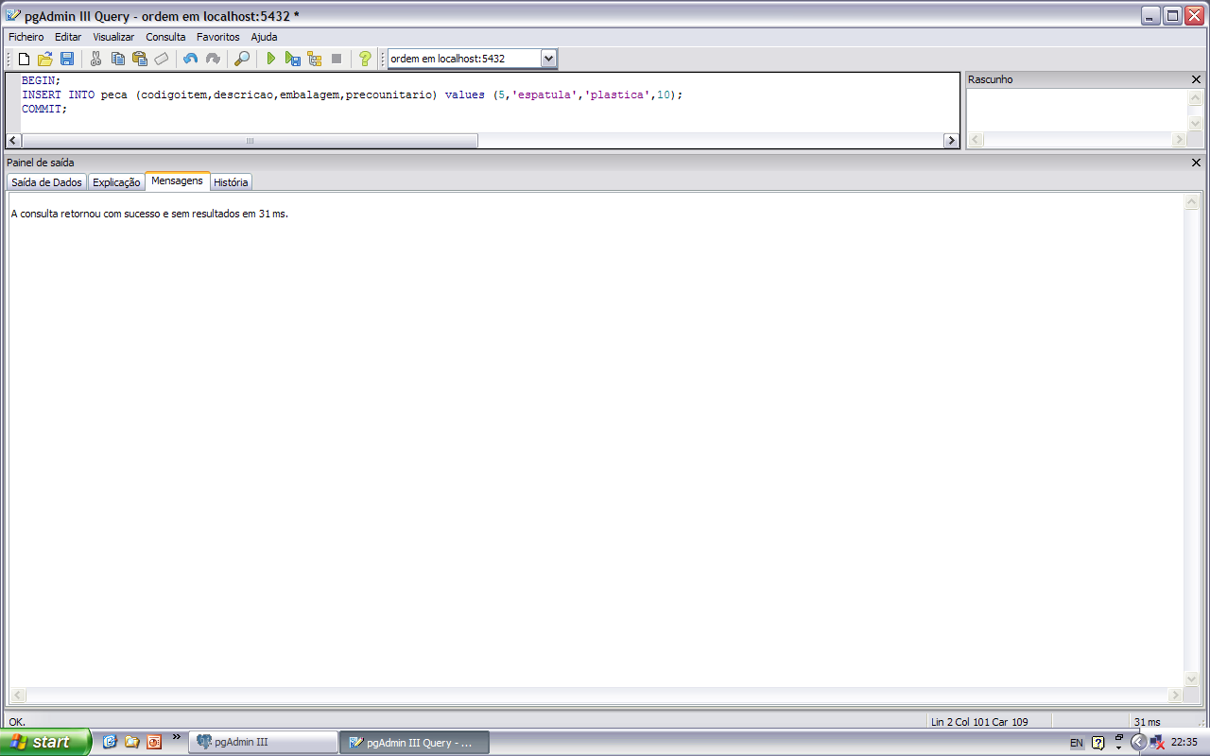

Slide 29
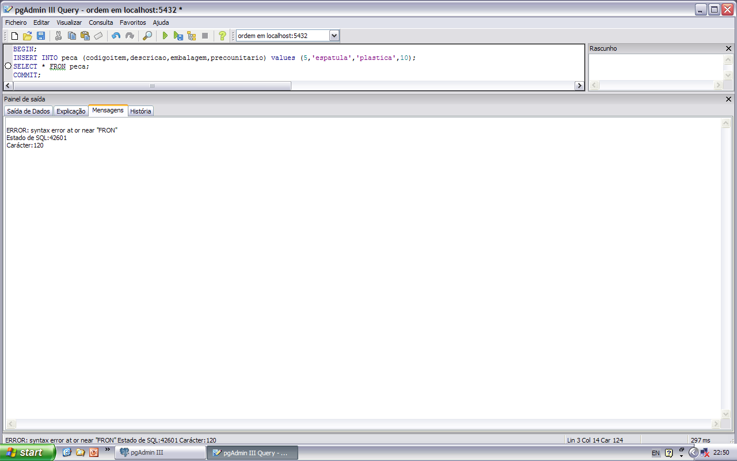

Slide 30
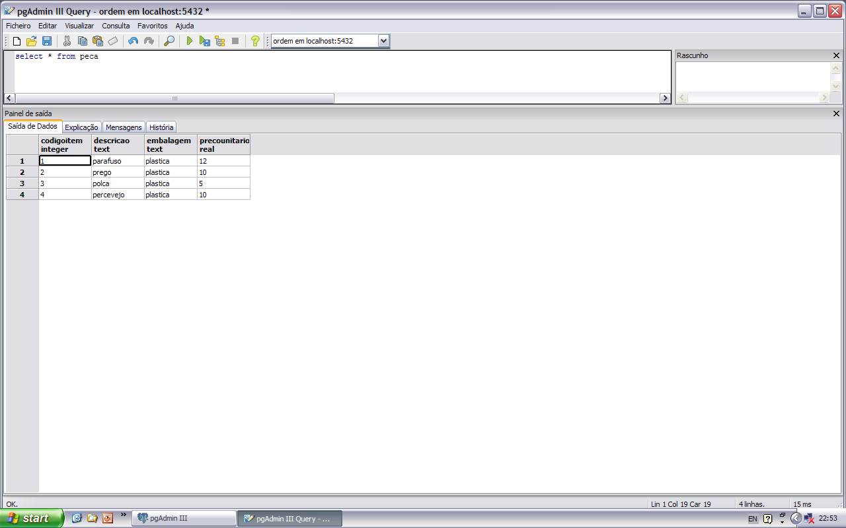

Slide 31
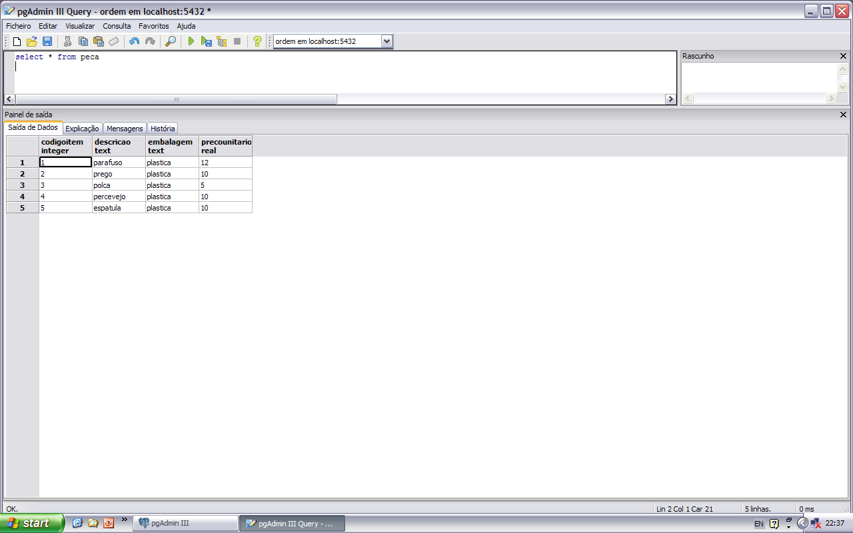

Slide 32
COMANDOS
Consistência
from update
CREATE TABLE acidtest (a integer, b integer CHECK (a + b = 100));
select * from acidtest
insert into acidtest (a,b) values (2,5)

Slide 33
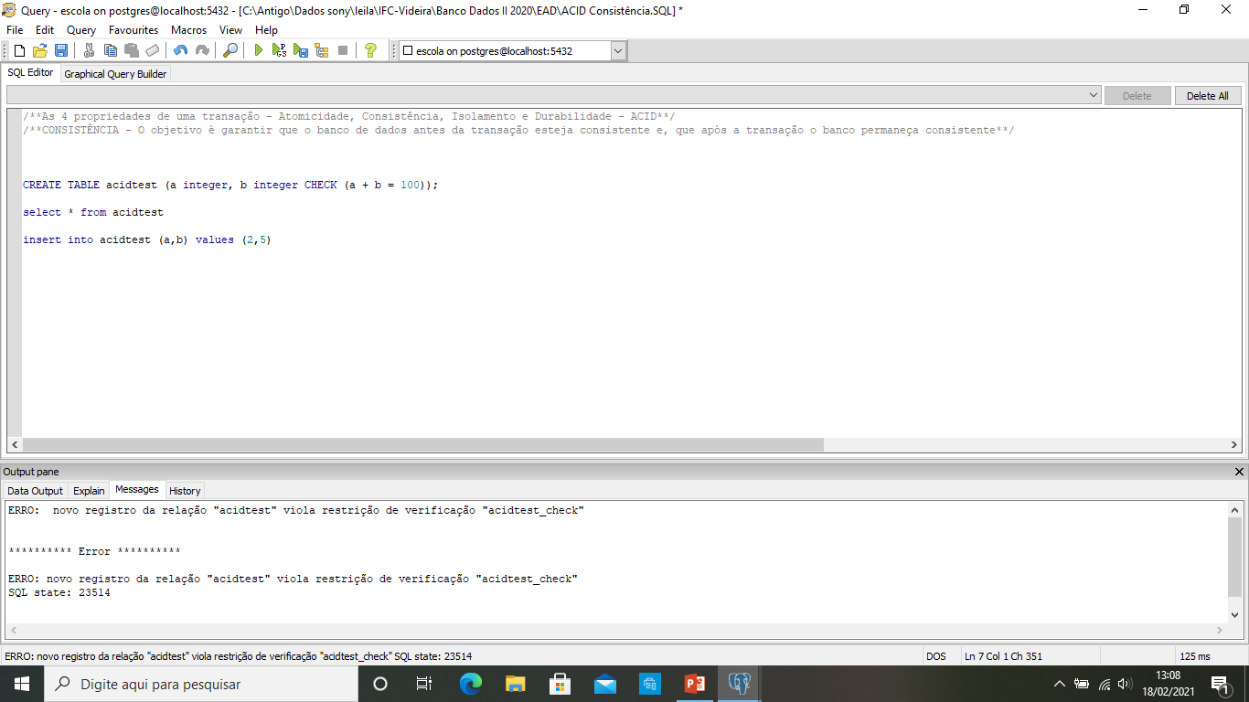

Slide 34
COMANDOS
Isolamento
Read committed
BEGIN;
SET transaction isolation level read committed;
insert into aluno5 (cdaluno) values(1000);
select * from aluno5;
commit;

Slide 35
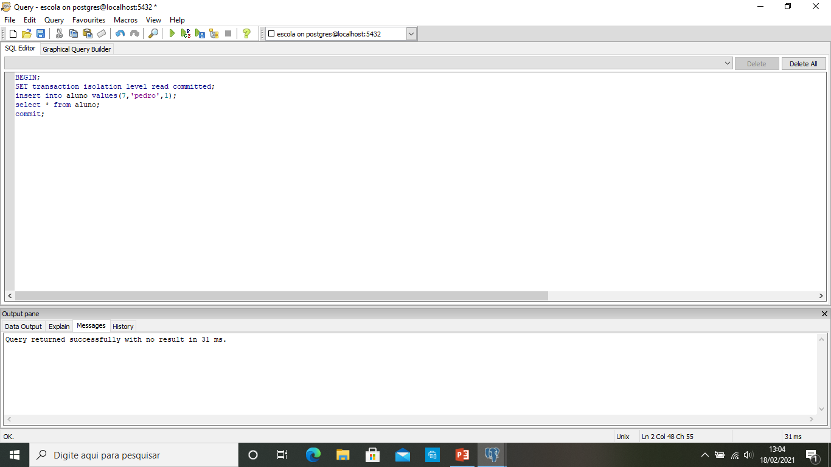

Slide 36
COMANDOS
Durabilidade
Commit
insert into aluno5 (cdaluno) values(20);
commit;

Slide 38
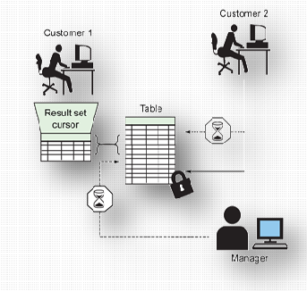
TÉCNICAS CONTROLE CONCORRÊNCIA
Fonte: (DEVMEDIA, 2021)

Slide 39
TÉCNICAS CONTROLE CONCORRÊNCIA
Pessimistas
Supõe que sempre ocorre interferência entre transações e garantem a serialidade enquanto a transação está ativa
Bloqueio
Timestamp
Serializable

Slide 40
TÉCNICAS CONTROLE CONCORRÊNCIA
Bloqueio – Lock – É uma variável associada a um item de dados.
Descreve a condição do item em relação às possíveis operações que podem ser aplicadas a ele.

Slide 41
TÉCNICAS CONTROLE CONCORRÊNCIA
Bloqueio – Lock – Sincronizar o acesso por transações concorrentes aos itens do Banco de Dados
Bloqueio Binário (locked/unlocked)
Duas operações – Apenas leitura (?)

Slide 42
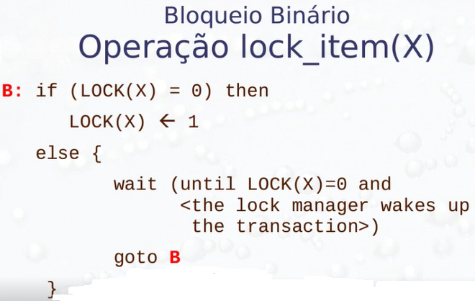
TÉCNICAS CONTROLE CONCORRÊNCIA

Slide 43
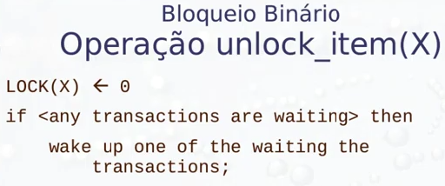
TÉCNICAS CONTROLE CONCORRÊNCIA

Slide 44
TÉCNICAS CONTROLE CONCORRÊNCIA
Bloqueio – Lock – Sincronizar o acesso por transações concorrentes aos itens do Banco de Dados
Bloqueio Compartilhado/Exclusivo
Shared lock – Leitura – Várias transações
Exclusive lock – Gravação – Apenas uma transação

Slide 45
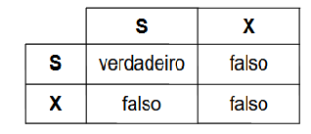
TÉCNICAS CONTROLE CONCORRÊNCIA
Bloqueio – Lock – Sincronizar o acesso por transações concorrentes aos itens do Banco de Dados
Bloqueio Compartilhado/Exclusivo
Matriz de compatibilidade –
Shared lock – Shared lock (Exclusive lock)
Exclusive lock – (Shared lock) (Exclusive lock)

Slide 46
TÉCNICAS CONTROLE CONCORRÊNCIA
Gerenciador de Bloqueio
Tabela de Controle de Bloqueio

Slide 47
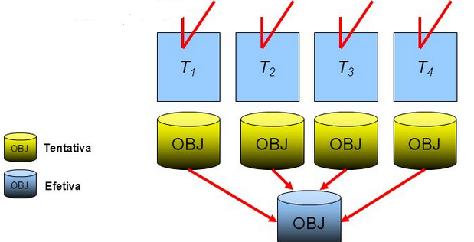
TÉCNICAS CONTROLE CONCORRÊNCIA
Ordenação por Timestamp – Identificador único criado pelo SGBD para identificar uma transação. São associados na ordem em que as transações são submetidas ao Sistema.
Fonte: (TEIXEIRA, 2021)

Slide 48
TÉCNICAS CONTROLE CONCORRÊNCIA
Ações do algoritmo de ordenamento por timestamp
Checa se duas operações conflitantes ocorrem na ordem incorreta. Se ocorrerem, rejeita a última das duas operações abortando a transação que errou;
garantia da seriação por conflito;
sempre que uma transação tenta ler ou escrever um item de um item de dado Q, o algoritmo compara o timestamp dela com o timestamp de leitura ou escrita de Q;
intenção: assegurar que a ordenação timestamp não seja violada;
se a ordenação timestamp for violada, a transação será abortada.

Slide 49
TÉCNICAS CONTROLE CONCORRÊNCIA
Associa dois valores a cada item de dados X do Banco de Dados
- Read_TS(X) - maior de todos os TS das transações que tenham lido X com sucesso - Write_TS(X) - maior de todos os TS das transações que tenham escrito X com sucesso

Slide 50
TÉCNICAS CONTROLE CONCORRÊNCIA
Ordenação Timestamp X Seriabilidade
Se uma transação T tenta um r(x) ou um w(x) o algoritmo compara TS(T) com read_TS(X) e write_TS(X) para assegurar que a ordem TS não foi violada

Slide 51
TÉCNICAS CONTROLE CONCORRÊNCIA
Otimistas
Supõe que quase nunca ocorre interferência entre transações e verificam a serializabilidade somente ao final de uma transação
Validação
Read uncommited

Slide 52
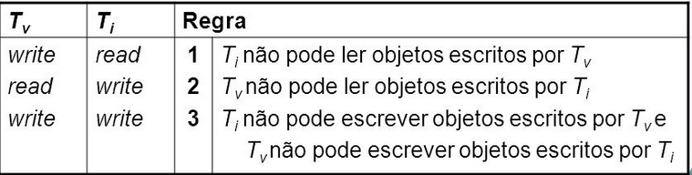
TÉCNICAS CONTROLE CONCORRÊNCIA
Validação
não realizam nenhuma verificação durante o processamento da transação
pressupõem nenhuma ou pouca interferência
verificações de violação de serializabilidade feitos somente ao final de cada transação
Fonte: (TEIXEIRA, 2021)

Slide 53
TRABALHO I
TÉCNICAS CONTROLE CONCORRÊNCIA
Vídeo

Slide 54
REFERÊNCIAS BIBLIOGRÁFICAS
ELMASRI,NAVATHE – Sistemas de Banco de Dados – São Paulo - Addison Wesley, 2005
https://www.youtube.com/watch?v=bBEWX9Gl358
DEVMEDIA – Disponível em: https://www.devmedia.com.br/controle-de-concorrencia-entre-transacoes-em-bancos-de-dados/27756 - Acesso em: 17 de Fevereiro de 2021
TEIXEIRA, Fabiano Costa - Controle de Concorrência dem Sistemas Distribuídos – Universidade de São Paulo - USP - Disponível em: https://slideplayer.com.br/slide/358653/ - Acesso em: 17 de Fevereiro de 2021
https://www.youtube.com/watch?v=VxGKvqHhU5c
https://www.youtube.com/watch?v=CTCAo89fcQw

